Slide 1
La Bible et les droits des enfants

Slide 2
la Convention des Nations Unies relative aux droits de l’enfant (CNUDE)
Presque tous les gouvernements du monde ont signé et ratifié
la Convention des Nations Unies relative aux droits de l’enfant
(CNUDE) en tant qu’engagement à améliorer la vie des enfants.
Conçu à l’origine au début des années 1900 par un Chrétien
visionnaire nommé Eglantyne Jebb, le document a fait l’objet
De nombreuses révisions avant d’être finalement adopté par les
Nations Unies en 1989.

Slide 3
Ce document est devenu l’instrument juridique le plus influent au monde pour s’assurer que les enfants sont protégés et disposent de tout ce dont ils ont besoin pour grandir et s’épanouir, ainsi que pour réaliser le potentiel qu’ils ont reçu de Dieu.
Un « enfant » se définit comme toute personne âgée de moins
de 18 ans.

Slide 4
Quatre principes directeurs sous-tendent la CNUDE
1- La non-discrimination (Article 2) :
La CNUDE s’applique à tous les enfants, sans distinction de race, de religion ou de capacités ; quel que soit ce qu’ils pensent ou disent, quel que soit le modèle familial dont ils relèvent.
Peu importe le lieu où ils vivent, la langue qu’ils parlent, ce que font leurs parents, qu’ils soient des garçons ou des filles, quelle que soit leur culture, qu’ils souffrent ou non d’un handicap ou qu’ils soient riches ou pauvres.
En aucun cas, aucun enfant ne devrait être traité injustement.

Slide 5
2- L’intérêt supérieur de l’enfant (Article 3) :
L’intérêt supérieur de l’enfant doit être une considération primordiale dans toutes les décisions qui concernent les enfants.
Tous les adultes devraient faire ce qu’il y a de mieux pour les enfants.
Lorsque les adultes prennent des décisions, ils devraient tenir compte des effets de leurs décisions sur les enfants.
3- Le droit à la vie, à la survie et au développement (Article 6) :
Les enfants ont le droit de vivre. Les gouvernements devraient veiller à ce que les enfants survivent et grandissent en bonne santé.

Slide 6
4- Le respect des opinions de l’enfant (Article 12) :
Les enfants ont le droit de donner leur avis lorsque des adultes prennent des décisions qui les concernent et de faire prendre en considération leurs opinions.
La Convention encourage les adultes à écouter les avis des enfants et à les impliquer dans la prise de décisions – sans donner aux enfants l’autorité sur les adultes.
Le degré de participation de l’enfant doit être adapté à son degré de maturité.

Slide 7
Les droits énoncés dans la Convention peuvent être, de
manière utile, répartis en 4 catégories :
Droits à la survie
Droits à la protection
Droits au développement
Droits à la participation
L’intégralité de la Convention dans un langage clair pour tous est annexée au programme.

Slide 8
Droits, responsabilités et amour de Dieu pour les enfants
Dans la Bible, Dieu révèle son amour pour les enfants.
Notre attitude envers les enfants devrait refléter la propre attitude de Dieu et nos actions devraient refléter sa personnalité.
Les enfants sont précieux pour Dieu et sont créés à son image et notre travail doit refléter cette valeur pour chaque enfant.
En tant que Chrétiens, il est important que nous comprenions les droits des enfants dans le contexte de l’amour de Dieu pour les enfants, tel qu’exprimé dans la Bible.

Slide 9

En tant que Chrétiens, il est important
que nous comprenions les droits
des enfants dans le contexte de l’amour
de Dieu pour les enfants,
tel qu’exprimé dans la Bible.
La communauté chrétienne représente l’environnement idéal pour reconnaître les droits des enfants, mais également pour leur enseigner les responsabilités qui accompagnent ces droits.

Slide 10
En tant que Chrétiens, nous pouvons percevoir ces droits dans le contexte de l’amour profond de Dieu pour les enfants et la grande importance qu’il accorde à leur bien-être ainsi que la contribution qu’ils peuvent apporter. Si nous comprenons les droits dans ce contexte, ils peuvent devenir un outil précieux pour nous occuper des enfants et travailler avec eux.
Quelques exemples de passages de la Bible qui montrent la manière dont Dieu voit les enfants et la manière dont nous devrions les traiter, à la lumière des quatre grandes catégories de droits des enfants

Slide 11
1- Droit à la survie
Mes besoins fondamentaux sont satisfaits : Moïse
L’histoire de la naissance de Moïse dans Exode 1-2 montre comment Dieu utilise toutes sortes de personnes pour assurer la survie d’un enfant.
L’information dans Exode 1:17 selon laquelle « Mais les sages-femmes craignirent Dieu… elles laissèrent vivre les enfants » montre que Dieu accorde de la valeur à la vie des enfants.
Dieu a déjà des plans pour la vie de Moïse et lorsqu’il naît, il est protégé par sa mère, sa soeur et même par la fille de Pharaon (Exode 2).
Dieu, dans son amour, veut que les enfants vivent et aient tout ce dont ils ont besoin pour survivre et grandir.

Slide 12
CONNAITRE LES DROITS
• Le droit à la vie (6)
• Le droit aux soins de santé (24)
• Le droit à une alimentation suffisante et saine (27, 24)
• Le droit à l’eau potable (24)
• Le droit à un endroit sûr où vivre (24)

Slide 13
La vie des enfants est précieuse pour Dieu et vaut la peine d’être sauvée
La Bible contient de nombreuses histoires d’enfants dont la vie est en danger et qui sont capables de survivre grâce à l’aide de Dieu.
Prenons l’histoire du fils d’une veuve qui a été ramené à la vie par Élie (1 Rois 17) et par Élisée (2 Rois 4). Dans ces deux cas, Dieu s’intéresse également à la satisfaction des besoins physiques de ces enfants, en leur fournissant de la farine et de l’huile d’olive.
Cette histoire se retrouve à nouveau dans le Nouveau Testament, où nous voyons Paul ramener un enfant à la vie ; « Paul, étant descendu, se pencha sur lui et le prit dans ses bras » (Actes 20:10).30

Slide 14
Jésus nous démontre encore cela à travers son ministère, quand il guérit des enfants et les ramène à la vie alors qu’ils étaient morts. Voir Luc 8:54, Matthieu 9:25, Marc 5:41, Luc 9:42, Matthieu 17:18 et Marc 9:26-27.
Dans Matthieu 18:14, Jésus informe les personnes qui l’écoutaient que : « De même, ce n'est pas la volonté de votre Père qui est dans les cieux qu'il se perde un seul de ces petits ». La propre vie de Jésus est protégée lorsque, enfant, il est emmené en Égypte, pour sa sécurité (Matthieu 2:13).
Dans Marc 9:26-27 : « L'enfant devint comme mort, de sorte que plusieurs disaient qu'il était mort. Mais Jésus, l'ayant pris par la main, le fit lever. Et il se tint debout »

Slide 15
Il existe un sentiment d’horreur dans les versets qui parlent d’enfants qui sont délibérément tués (par exemple, Amos 1:13 et Psaume 94:6), et le cœur de Dieu est clair dans la prophétie d’Ésaïe : « Il n'y aura plus ni enfants … qui n’accomplissent leurs jours ». (Ésaïe 65:20)
Les enfants devraient recevoir tout ce dont ils ont besoin pour survivre
Le livre des Lamentations contient un certain nombre de descriptions de la pénibilité et de l’injustice les situations dans lesquelles les enfants meurent parce que leurs besoins fondamentaux ne sont pas satisfaits.

Slide 16
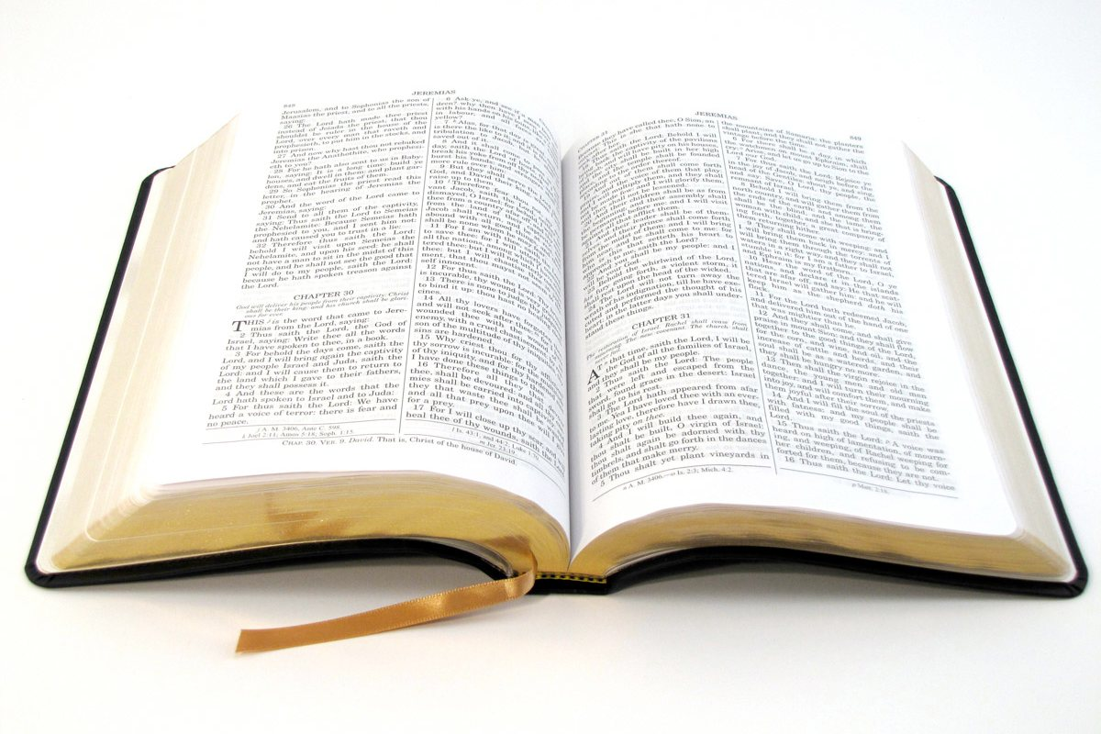
Mes yeux se consument dans les larmes, mes entrailles bouillonnent, ma bile se répand sur la terre, à cause du désastre de la file de mon peuple, des enfants et des nourrissons en défaillance dans les rues de la ville.
Ils disaient à leurs mères : « Où y a-t-il du blé et du vin ? » Et ils tombaient comme des blessés dans les rues de la ville, ils rendaient l'âme sur le sein de leurs mères ».
Lamentations 2:11-12

Slide 17
Dieu est en colère lorsque la valeur de la vie des enfants n’est pas reconnue
L’Ancien Testament contient des références particulières qui montrent comment Dieu est en colère et choqué lorsque des personnes ôtent délibérément la vie à un enfant.
Jérémie 7:30-31, 19:5 et 32:35, Ézéchiel 16:20, 20:31 et 23:37-39 font tous explicitement référence au mécontentement de Dieu vis-à-vis des personnes qui ont délibérément sacrifié des enfants.

Slide 18
À la lumière de ces versets, il est important de ne pas voir l’ordre donné par Dieu à Abraham de sacrifier son fils Isaac (Genèse 22) comme une approbation du sacrifice d’enfants ; Dieu a évité que le sacrifice n’ait lieu et a donné l’ordre comme opportunité pour Abraham de démontrer son obéissance
(Jacques 2:21-23).
« À cause de tout le mal que les enfants d'Israël et les enfants de Juda ont fait pour m'irriter… Ils ont bâti des hauts lieux à Baal dans la vallée de Ben Hinnom, pour faire passer à Moloc leurs fils et leurs filles, ce que je ne leur avais point ordonné, et il ne m'était point venu à la pensée qu'ils commettraient de telles horreurs pour faire pécher Juda ». Jérémie 32:35

Slide 19
2- Droit à la protection
Je suis protégé contre tout danger : ISMAEL
L’histoire d’Ismaël racontée dans Genèse 21:8-20 nous montre l’importance que Dieu accorde à la protection des enfants et la manière dont Il peut être étroitement impliqué dans la sécurité des enfants.
Dans cette histoire, Dieu « entendit la voix de l’enfant » (Genèse 21:17) et satisfait les besoins de l’enfant (21:19). Dieu continue également d’être aux côtés d’Ismaël qui grandit (21:20), montant ainsi que le fait d’être simplement présent pour les enfants et auprès d’eux est un autre aspect important de la protection.
Comme Dieu, nous devrions chercher à connaître les enfants qui ont besoin de protection, à satisfaire leurs besoins et être là pour eux.

Slide 20
CONNAITRE LES DROITS
Le droit de ne pas être maltraités, négligés ou de ne pas faire l’objet d’abus (4,11, 19, 34, 22, 37) • Le droit de ne pas trop travailler ou de ne pas être exploités (32, 35, 36) • Le droit d’être protégés contre les drogues nocives et le trafic de drogues (33)ca | Le droit de ne pas être utilisés comme des soldats dans les guerres (38) • Le droit d’être assistés s’ils ont été maltraités, négligés ou s’ils ont subi un mauvais traitement (39, 40)

Slide 21
Les enfants ne devraient pas être exploités
La Bible dénonce clairement la maltraitance des enfants. Là où des enfants ont été vendus comme esclaves ou traités comme des marchandises, la Bible montre que cela est très mal (voir Job 24:9, Néhémie 5:5 et Joël 3:3.)
Les enfants vulnérables sont particulièrement mentionnés comme ayant besoin de protection, et cela s’accompagne de mises en garde contre l’oppression et la maltraitance des enfants orphelins (Ésaïe 10:2, Ézéchiel 22:7, Jérémie 7:6 et 22:3, Zacharie 7:10 et Malachie 3:5).

Slide 22
Joël 3:3 : « Ils ont donné le jeune garçon pour une prostituée, ils ont vendu la jeune fille pour du vin, et ils ont bu ».
Jésus précise encore ce point dans Matthieu 18:6, Marc 9:42 et Luc 17:2 lorsqu’il dit : « Il vaudrait mieux pour lui qu'on mît à son cou une pierre de moulin et qu'on le jetât dans la mer, que s'il scandalisait un de ces petits » (Luc 17:2).

Slide 23
Les enfants vulnérables devraient être protégés
La Bible indique également très clairement qu’il est de notre responsabilité de protéger les enfants.
Deutéronome 24:17-21 donne aux Israélites des instructions pour la prise en charge des enfants vulnérables et Psaume 72:4 et 82:3, Ésaïe 1:17 et Jacques 1:27 ordonnent, tous, de s’occuper des plus vulnérables.
Psaume 82:3 : « Rendez justice au faible et à l'orphelin ».

Slide 24
Dieu lui-même défendra les enfants
Dieu lui-même agit pour protéger les enfants.
Osée 14:3 dit : « Car c'est auprès de toi que l'orphelin trouve compassion »
Psaume 10:14 dit : « C'est toi qui viens en aide à l'orphelin » ; le verset 17-18 ajoute « Tu entends les vœux de ceux qui souffrent, ô Éternel ; tu affermis leur cœur ; tu prêtes l'oreille, pour rendre justice à l'orphelin et à l'opprimé ».
Dans Matthieu 18:10, Jésus dit : « Gardez-vous de mépriser un seul de ces petits. Car je vous dis que leurs anges dans les cieux voient continuellement la face de mon Père qui est dans les cieux ».

Slide 25
Dieu ne fermera pas les yeux sur les personnes qui tentent d’exploiter les enfants vulnérables.
Dans Exode 22:22-24, Dieu ordonne : « Tu n'affligeras point la veuve, ni l'orphelin. Si tu les affliges, et qu'ils viennent à moi, j'entendrai leurs cris. Ma colère s'enflammera… ».
Proverbes 23:10 recommande ceci : « Ne déplace pas la borne ancienne et n'entre pas dans le champ des orphelins, car leur vengeur est puissant ; il défendra leur cause contre toi ».
Dans Ésaïe 49:25, Dieu dit : « Je combattrai tes ennemis, et je sauverai tes fils ».

Slide 26
Veiller à la sécurité des enfants : l’ensemble de la Communauté
La protection des enfants ne relève pas uniquement de la responsabilité des parents ou de ceux qui travaillent avec eux.
Lévitique 20:4-5 montre que Dieu veut que nous veillions tous à ce que les enfants autour de nous soient en sécurité et protégés de tout mal.
Dieu nous parle de la manière dont une personne qui a sacrifié son enfant devrait être punie : « Si le peuple du pays détourne ses regards de cet homme, qui livre de ses enfants… et s'ils ne le font pas mourir, je tournerai, moi, ma face contre cet homme… ». Lévitique 20:4-5
Nous devons tous nous assurer que nous ne « détournons pas notre regard » face aux situations d’abus et d’exploitation des enfants.

Slide 27
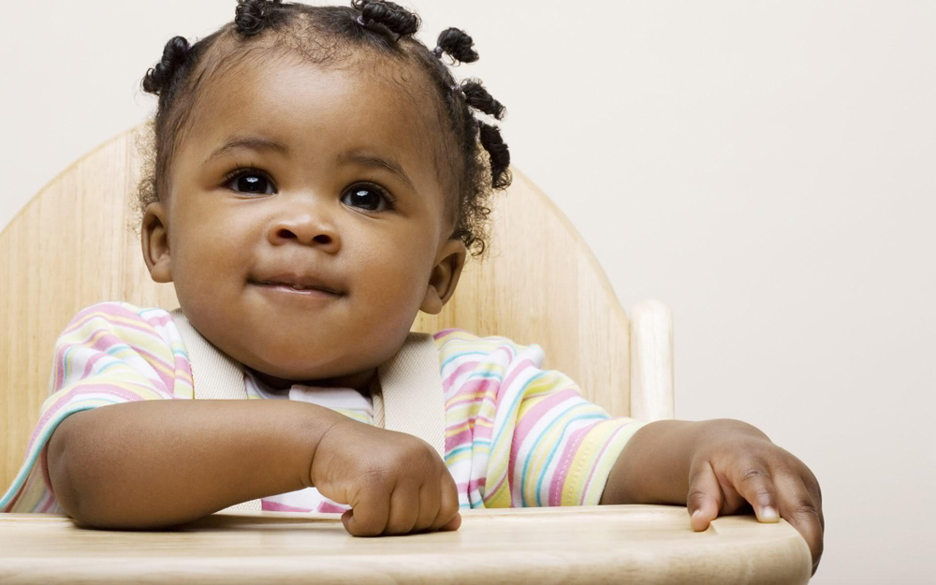
3- Droit au développement
J’accède à l’éducation et j’obtiens une expérience qui me permet de bien grandir

Slide 28
CONNAITRE LES DROITS
Les adultes agissent dans l’intérêt supérieur des enfants et réfléchissent à la manière dont les décisions les touchent (3, 5) • Le droit d’être soignés par leurs parents ou par ceux qui s’occuperont mieux d’eux, si possible dans une famille (18, 9, 10, 20, 21, 25) | Le droit d’avoir une éducation de qualité (23, 28, 29) • Le droit de jouer et de se reposer, et d’avoir une vie privée (31, 16) • Le droit d’avoir accès aux informations qui leur seront utiles et d’être protégés contre les informations susceptibles de leur nuire (17, 24)

Slide 29
Le Bon Pasteur
« Celui qui ménage sa verge hait son fils », est souvent utilisé comme justification de la punition corporelle. Proverbes 13:24
Toutefois, nous pouvons lire : « Ta houlette et ton bâton me rassurent ». Psaume 23:4, Le Bon Pasteur n’utilise pas le bâton (sa houlette) pour battre les moutons, mais plutôt pour les guider et les garder sur le bon chemin, dans la bonne direction et parfois pour leur porter secours en cas de danger.
En tant qu’adultes, nous avons la responsabilité d’inculquer à nos enfants le respect de l’autorité et de les aider à apprendre la discipline, tout en guidant et protégeant les enfants qui se trouvent sous notre garde afin de s’assurer qu’ils sont capables de bien se développer.

Slide 30
Les enfants appartiennent aux familles
Dieu veut que les enfants fassent partie d’une famille.
Psaume 68:5-6 dit : « Le père des orphelins, le défenseur des veuves, c'est Dieu dans sa demeure sainte. Dieu donne une famille à ceux qui étaient abandonnés ».
Esther a été adoptée, enfant, par Mordecai (Esther 2:7) et Job parle de la façon dont il s’est occupé des orphelins : « Moi qui l'ai dès ma jeunesse élevé comme un père » (Job 31:18).

Slide 31
Les peuples sont également perçus en termes de familles dans Néhémie 4:13 et Jérémie 31:1.
« Je serai le Dieu de toutes les familles d'Israël et ils seront mon peuple ». Jérémie 31:1.
Dans le Nouveau Testament, les images de notre adoption au sein de la famille de Dieu (Galates 4:5, Éphésiens 1:5) montrent combien la famille est importante pour Dieu et il nous connaît par nos familles (Éphésiens 3:15).

Slide 32
Éducation et jeu
Les adultes ont la responsabilité de transmettre des informations importantes aux enfants (Ésaïe 38:19, Psaume 78:4-6, Joël 1:3, 2 Timothée 1:5).
Dieu lui- même veut enseigner les choses aux enfants :
« Tous tes fils seront disciples de l'Éternel, et grande sera la postérité de tes fils ». (Ésaïe 54:13).
« Racontez-le à vos enfants, et que vos enfants le racontent à leurs enfants, et leurs enfants à la génération qui suivra ». Joël 1:3
« Celui qui craint l'Éternel possède un appui ferme, et ses enfants ont un refuge auprès de lui ». Proverbes 14:26

Slide 33
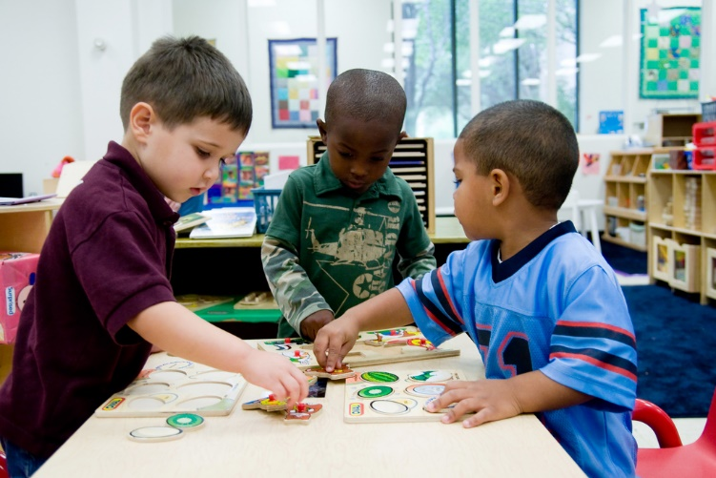
À travers l’éducation et d’autres apports, les enfants grandissent mentalement, physiquement et spirituellement et toutes ces choses sont importantes (Luc 1:80 et 2:52).
Le jeu est également crucial pour les enfants ; lorsque Dieu envisage la restauration d’une ville, il dit : « Les rues de la ville seront remplies de jeunes garçons et de jeunes filles, jouant dans les rues ». (Zacharie 8:5).

Slide 34
Être des parents responsables
En tant que parents, nous devrions reconnaître que les enfants sont un don précieux pour nous (Psaume 127:3-5 ; Psaume 144:12).
Dieu est notre modèle en termes de parent aimant (Ésaïe 66:13) et nous devrions suivre son exemple (Éphésiens 5:1, Tite 2:4).
Les parents devraient être fiers de leurs enfants (Proverbes 17:6, 23:15 et 23:24).
Dieu est capable d’aider les parents à élever leurs enfants (Juges 13:8).

Slide 35
Un aspect important du rôle parental est d’enseigner aux enfants ce qui est bien (Proverbes 1:8, 4:1-3, 6:20-22, 10:1, 13:1, 22:6).
Les parents ont également la responsabilité d’aider leurs enfants à faire de bons choix.
Dans 1 Rois 1:6, la désobéissance d’Adonija est attribuée au manque d’implication de David en tant que parent : « Son père ne lui avait de sa vie fait un reproche, en lui disant : « Pourquoi agis-tu ainsi ? ».
Plusieurs versets parlent de l’importance de la discipline (Proverbes 13:24, 19:18, 22:15, 23:13-14, 29:15 et 29:17, Hébreux 12:7 et 1 Timothée 3:4 et 3:12).

Slide 36
La discipline devrait être perçue de manière plus large comme un moyen de prendre soin des enfants et de créer un environnement qui peut les aider à parvenir à la réalisation de leur plein potentiel.
Les versets tels que 2 Corinthiens 12:14, Éphésiens 6:1-4 et Colossiens 3:20-21 montrent qu’une relation positive entre parents et enfants implique un engagement et une attention mutuels et que les enfants devraient être encouragés dans ce sens.
Notre propre comportement en tant qu’adultes a une incidence considérable sur le bien-être de nos enfants.

Slide 37
4- Droit à la participation
Je participe à la vie de la société et on écoute ma voix : La Servante de Naaman
La servante de Naaman qu’il avait fait captive chez les Israélites, est la seule personne qui conseille d’aller voir Élisée, par lequel la lèpre de Naaman pourrait être guérie.
Parfois Dieu agit par l’intermédiaire des enfants et c’est à nous de choisir d’écouter ou d’ignorer ce que ces enfants ont à offrir.

Slide 38
CONNAITRE LES DROITS
Le droit à un nom et à une identité (7, 8) • Le droit de ne pas faire l’objet de discrimination, notamment sur la base de la religion, du sexe, du statut économique ou du handicap (1, 2) • Le droit de voir leurs opinions écoutées par les adultes (12, 13) | Le droit de pratiquer leur religion, leur langue et leur culture et de choisir de se joindre à d’autres enfants (30, 14, 15) • Le droit de connaître leurs droits et responsabilités et les adultes devraient aussi les connaître (42)

Slide 39
Jésus valorisait clairement les enfants et aimait être avec eux. Lorsque les disciples voulurent empêcher les gens d’amener des enfants à Jésus, il « fut indigné et leur dit : « Laissez venir à moi les petits enfants, et ne les en empêchez pas ». (Marc 10:13-16 et également Luc 18:16-17 et Matthieu 19:14).
Dans Marc 9:36-37, Jésus prit un enfant et le plaça au milieu d’eux (également dans Matthieu 18:2-5).
Les enfants sont une bénédiction pour une communauté et devraient être estimés en tant que tel (Ruth 4:15, Psaume 37:26, Ésaïe 29:23).

Slide 40
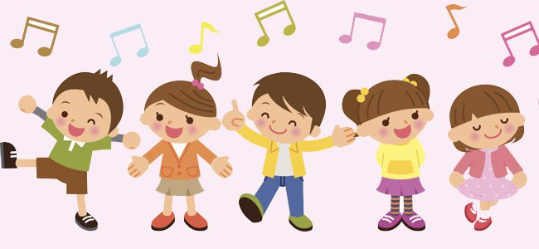
Les enfants sont également un maillon précieux de la communauté religieuse, et y participent aux côtés des adultes (Deutéronome 31:12-13, Josué 8:35, Néhémie 12:43, Psaume 148:11, Joël 2:16 et 10:7, Matthieu 21:15, Jean 4:46-53, Actes 16:33, 18:7, 21:5).
Nous devrions activement faire participer les enfants et leur permettre de poser des questions (Josué 4:6).
La louange des enfants est puissante (Psaume 8:2).

Slide 41
Dieu ne voit pas l’âge comme une barrière à l’utilisation des enfants pour ses desseins
La Bible nous donne de nombreux exemples d’enfants qui ont été utilisés par Dieu : Joseph n’avait que 17 ans (Genèse 37:2), David n’était « qu’un enfant » lorsqu’il affronta Goliath (1 Samuel 17:41), Samuel a servi Dieu alors qu’il était un enfant et Dieu a choisi de parler à travers lui (1 Samuel 2- 3), Josiah avait 8 ans lorsqu’il devint roi (2 Rois 22) et Ozias avait 16 ans (2 Chroniques 26).
C’est un enfant qui offre les cinq pains et deux poissons dont se sert Jésus pour nourrir 5000 personnes.

Slide 42
Les enfants et les jeunes sont encouragés à diriger et à s’exprimer et non à considérer leur âge comme un obstacle (Jérémie 1:7, 1 Timothée 4:12) et Dieu a donné aux enfants un rôle à jouer dans son Royaume (Joël 2:28, Ésaïe 11:6-8).
Dieu utilise également les enfants comme un signe prophétique (Ésaïe 8, Osée 1). Notre exemple ultime de la volonté de Dieu d’utiliser les enfants est Jésus – Dieu a choisi de restaurer notre relation avec Lui en venant dans notre monde comme un bébé (Matthieu 2:11, Luc 2:8-40).
Dieu intègre également les enfants que les autres pourraient négliger : Dans Juges 11, nous voyons que Dieu choisit Jepthah, le fils d’une prostituée, et Dieu accorde également de la valeur aux filles comme nous le voyons dans Job 42, où les filles de Job sont nommées et valorisées.

Slide 43
Les enfants sont connus et estimés par Dieu avant même leur naissance
Psaume 139:13-16 nous montre que les enfants sont connus de Dieu et précieux à ses yeux, même dans le vente maternel, et que Dieu a déjà des plans et des desseins pour eux.
Ailleurs dans la Bible, nous voyons aussi que Dieu connaît déjà les enfants avant leur naissance (Ésaïe 44:2, 46:3. 49:1, 49:5 et Jérémie 1:4-5). Jean Baptiste a un dessein connu avant même sa conception (Luc 1:14 et 1:76) et même en tant que bébé dans le ventre de sa mère, Jean est capable de reconnaître la présence de Jésus (Luc 1:44).

Slide 44
Les enfants sont capables de faire leurs propres choix
Les enfants sont capables de choisir de suivre Dieu dès leur plus jeune âge. Paul écrit ceci à Timothée : « dès ton enfance, tu connais les saintes lettres » et le Psalmiste dit : « Oui, tu m'as fait sortir du sein maternel ; tu m'as mis en sûreté sur les mamelles de ma mère. Dès le sein maternel j'ai été sous ta garde ; dès le ventre de ma mère tu as été mon Dieu » (Psaume 22:9-10).

Slide 45
l’exemple de Jésus.
Montre que les enfants peuvent également posséder la sagesse (Luc 2: 40, 47)
C’est dans sa vie de famille qu’il est le modèle de tous les enfants, de tous les jeunes gens. Le Sauveur consentit à vivre pauvre, pour nous montrer combien nous pouvons vivre près de Dieu si modeste que soit notre sort. Il s’efforça de plaire à son Père, de l’honorer et de le glorifier dans les choses ordinaires de la vie. Il commença son œuvre en consacrant le simple métier de ceux qui sont obligés de gagner leur pain quotidien, se sentant au service de Dieu tout autant lorsqu’il travaillait à son banc de charpentier que plus tard, lorsqu’il accomplissait des miracles en faveur des foules.
Tout jeune homme qui suit l’exemple du Christ, exemple de fidélité et d’obéissance au sein de la famille, peut s’appliquer les paroles que le Père a prononcées par l’Esprit saint:
“Voici mon serviteur, celui que je tiens par la main; mon élu, en qui mon âme prend plaisir.”
E.G.WHITE- F C p 59

Slide 46
Adapté à partir du lien suivant : http://www.unicef.org/rightsite/files/uncrchilldfriendlylanguage.pdf
Fin

